Slide 1
Le système immunitaire de l’enfant
Antoine LOOSEN

Slide 2
Cas clinique…
Vous recevez en consultation le petit Enzo, 8 mois, pour pleurs, troubles du sommeil, refus du biberon et agitation.
L’examen clinique retrouve :
Une fièvre à 40°C
Des adénopathies cervicales
Et à l’otoscope…

Slide 3
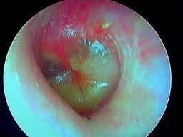
Dr Ali ABBAS

Slide 4
Sa mère vous demande alors :
« Mais docteur, pourquoi fait-il autant d’infections ? »

Slide 5
Rappels sur le système immunitaire
Système visant à prémunir, résoudre et réparer les lésions de l’organisme
Classiquement composé de 3 grandes barrières :
L’immunité naturelle
L’immunité innée
L’immunité adaptative
Chacune composée d’effecteurs cellulaires et humoraux

Slide 6
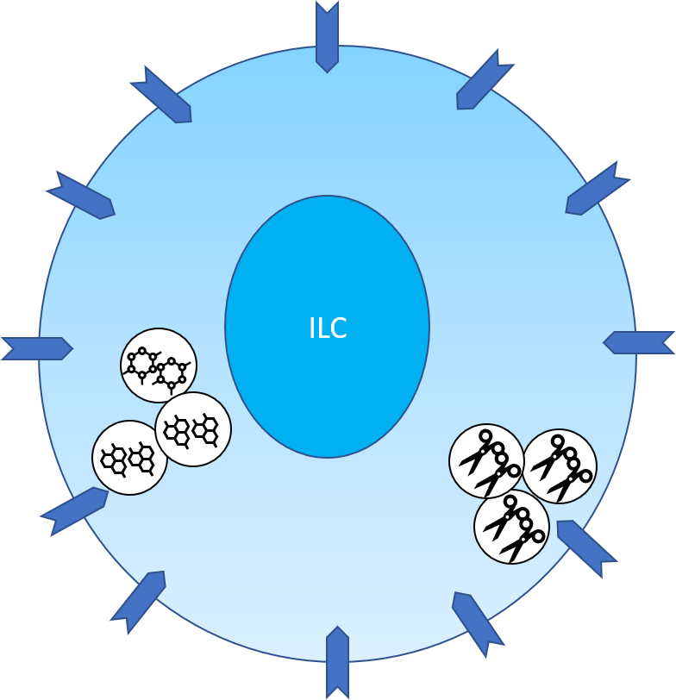
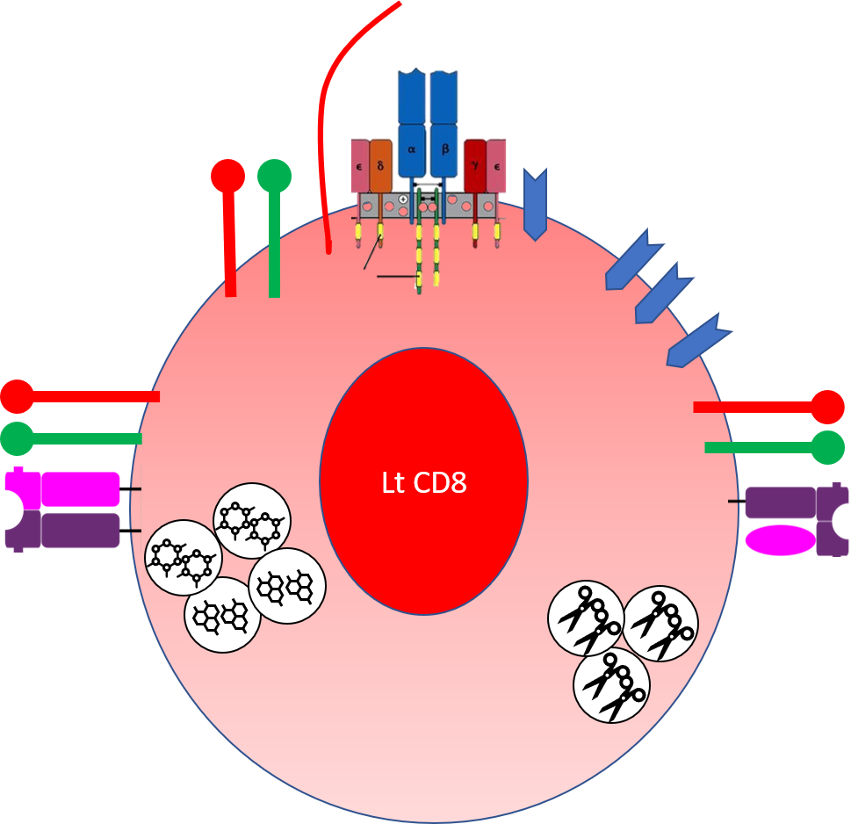
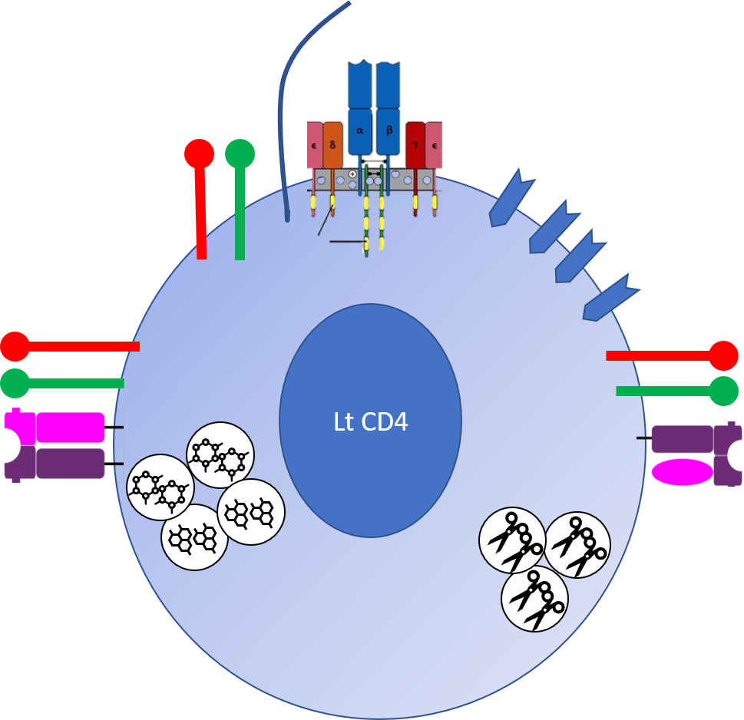
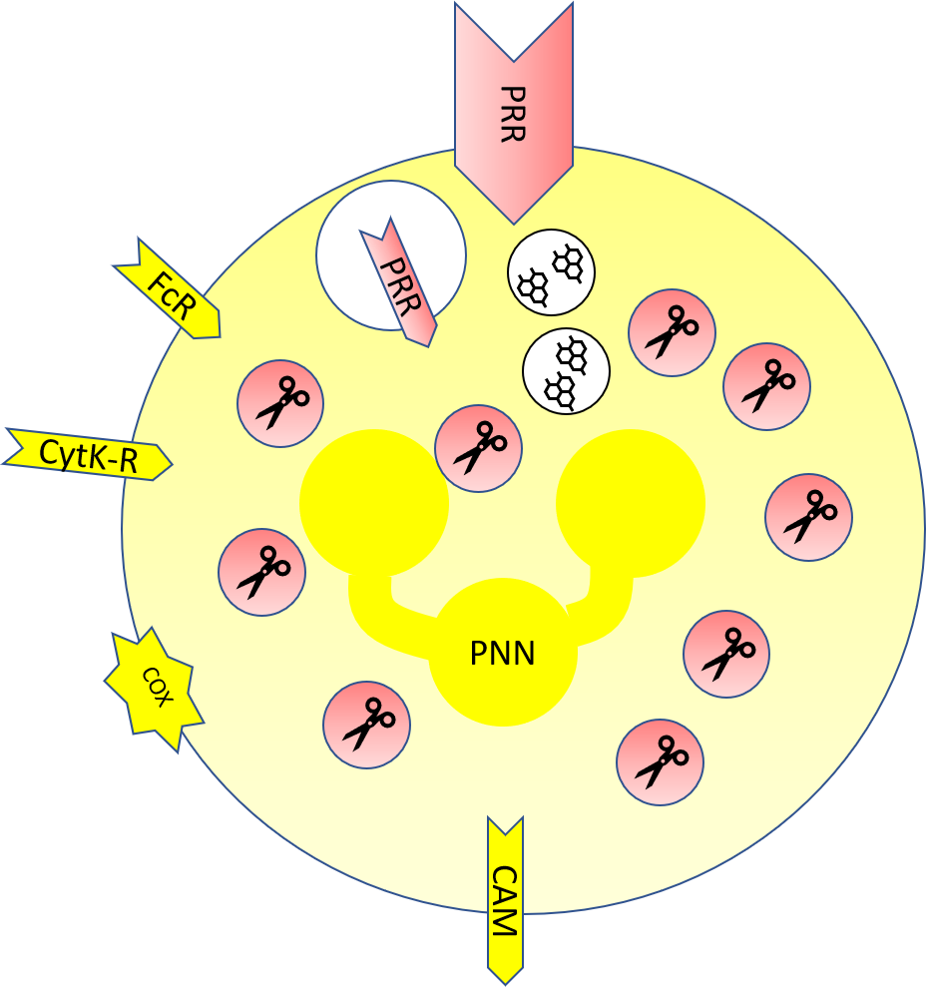
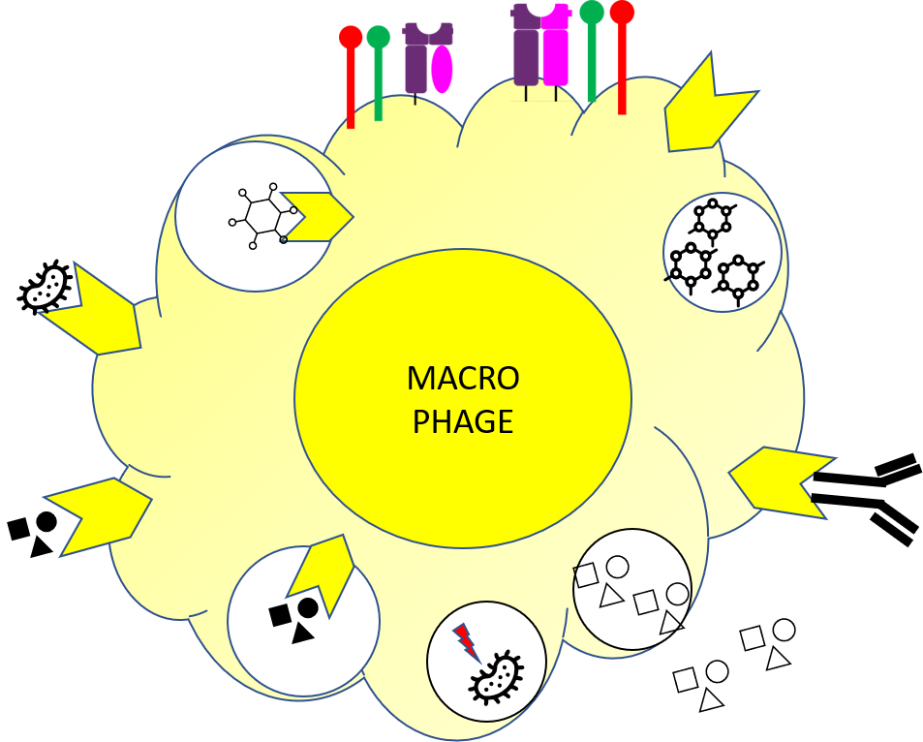
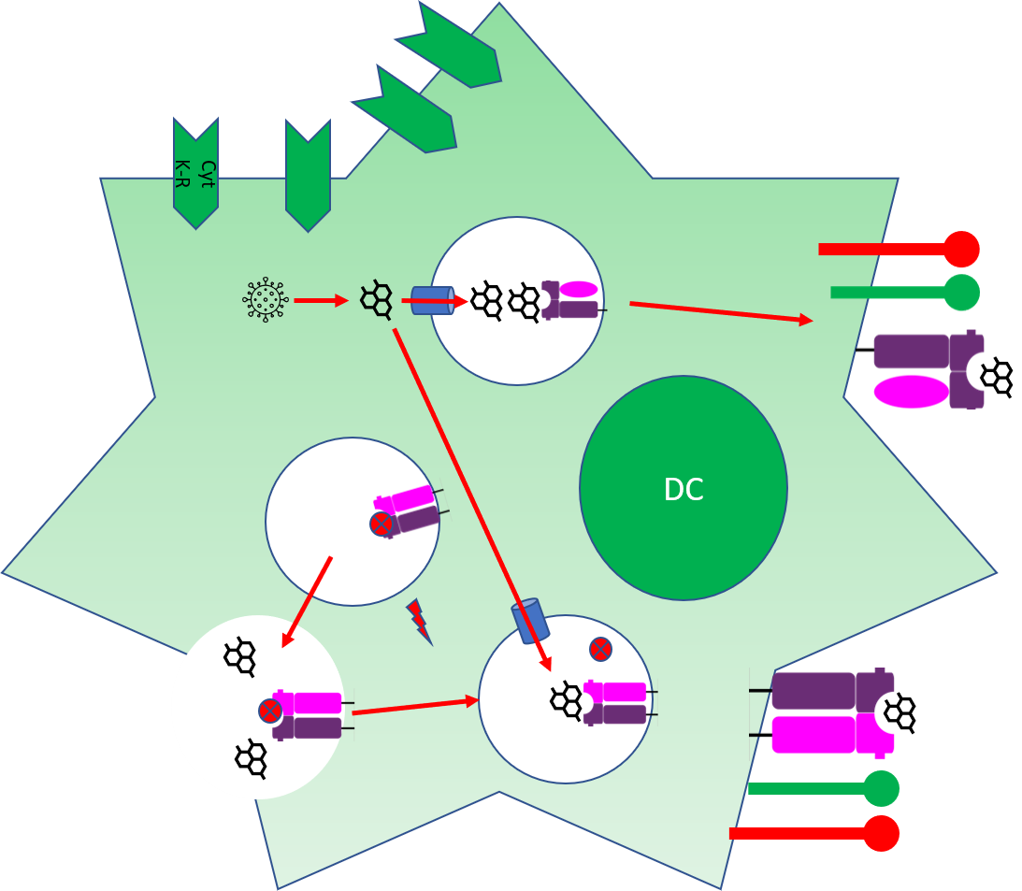
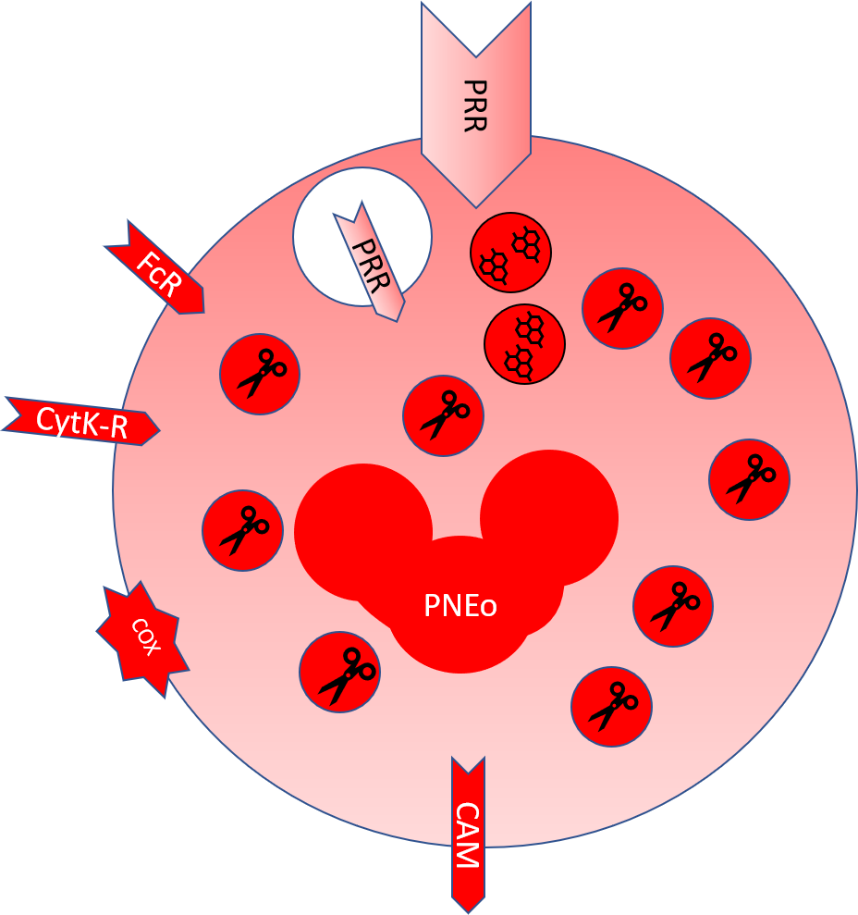
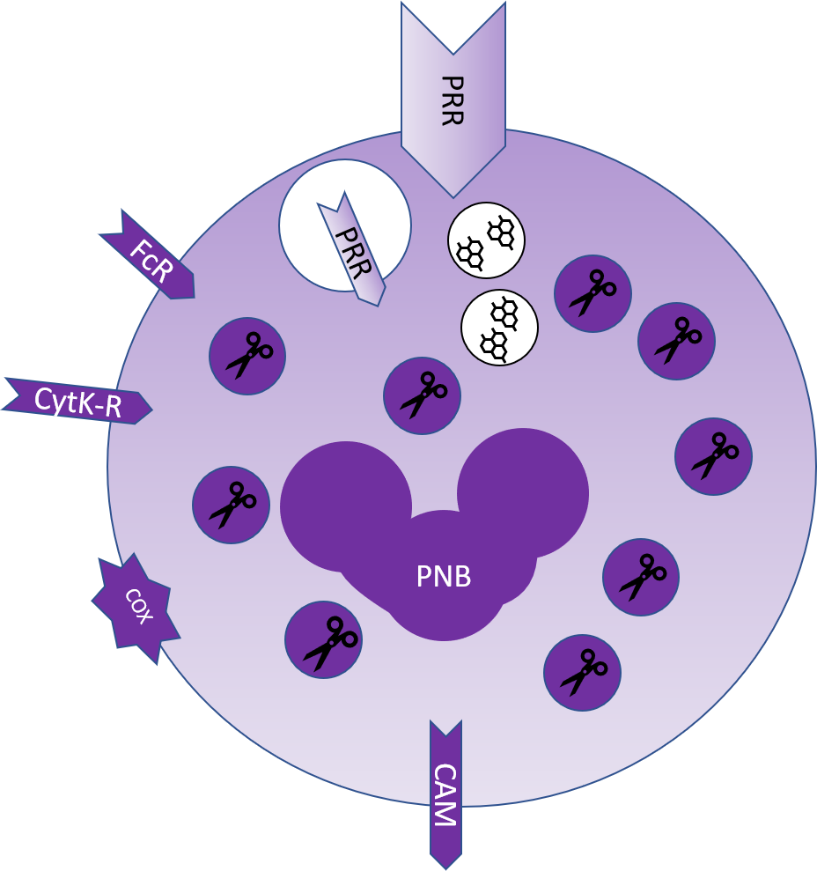
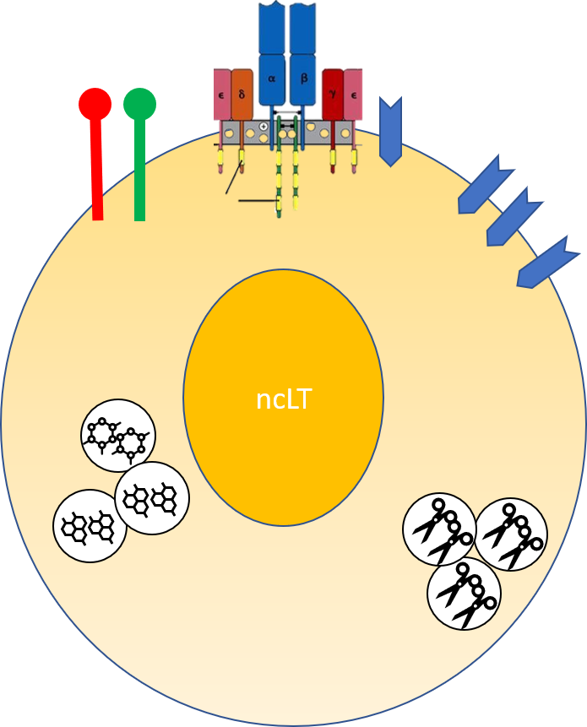
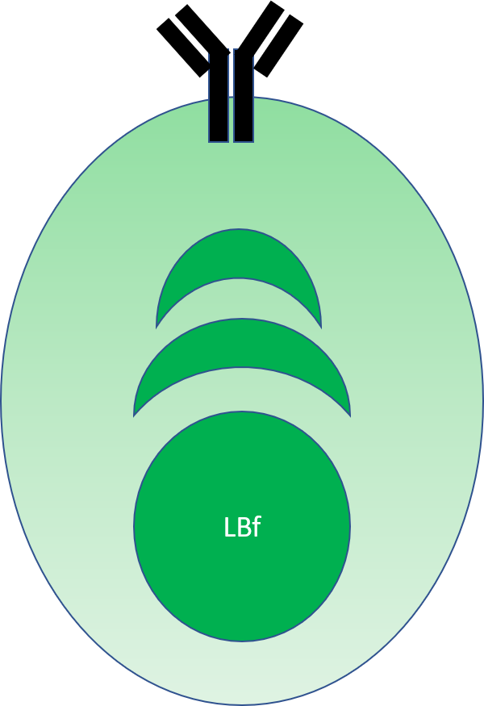
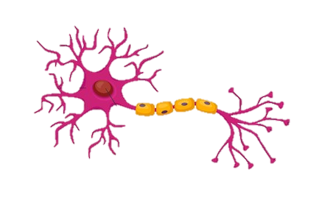
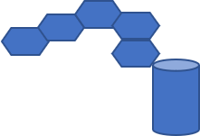
Cellules immunitaires Innées
Cellules immunitaires Adaptative
Effecteurs humoraux innés :
Effecteurs humoraux adaptatifs
Système du complément
Peptides AntiMicrobiens
Immunoglobulines type M, G, A, E, D

Slide 7
AMP + MUCUS + Ig
Cytokines Anti-inflammatoire : IL10, TGFb,…

Slide 8
TH1
TH2
TH9
Ag
TH17
PAMPs
Treg
…

Slide 9
DAMPs
TH1
TH2
TH9
TH17
Treg
…

Slide 10
DAMPs
TH1 ≈ pathogènes intracellulaires
TH2 ≈ pathogènes parasitaires
TH9 ≈ helminthiques et tumeurs
TH17 ≈ pathogènes extracellulaires
Treg ≈ régulation de la réponse immunitaire
…

Slide 11
Follicule
Cortex
ParaCortex
Medulla

Slide 12
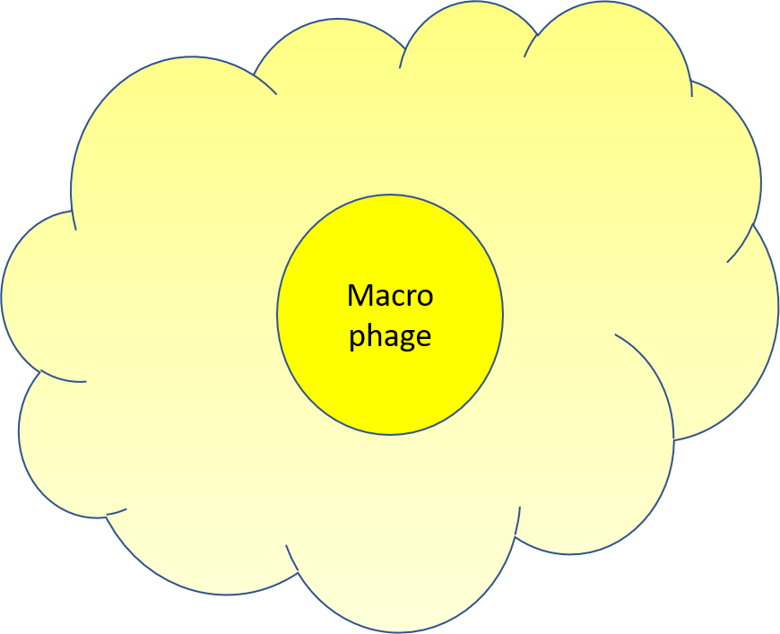
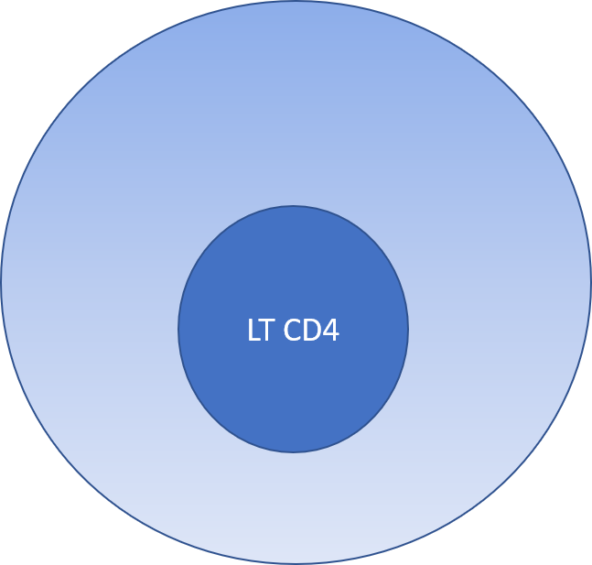
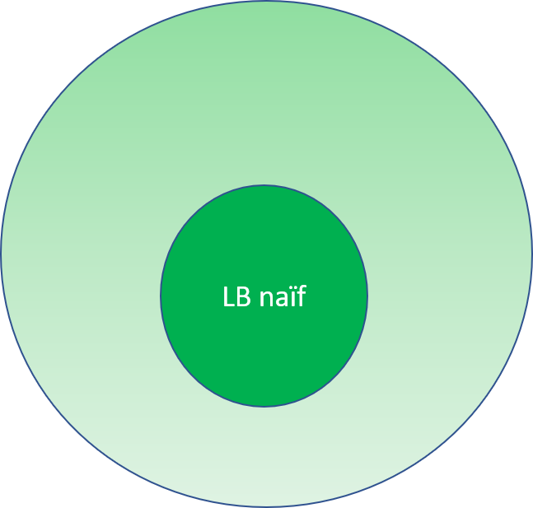
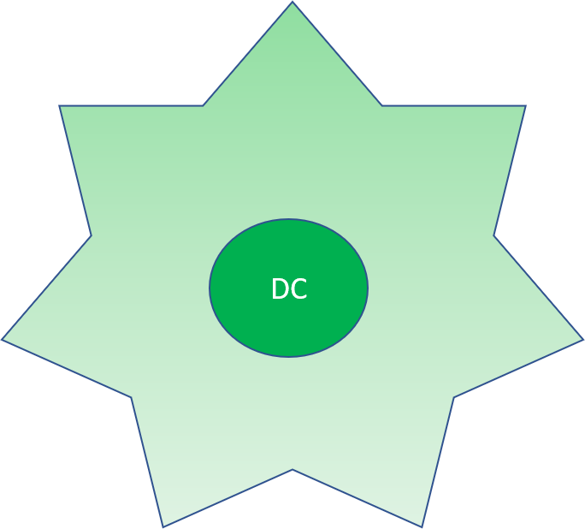
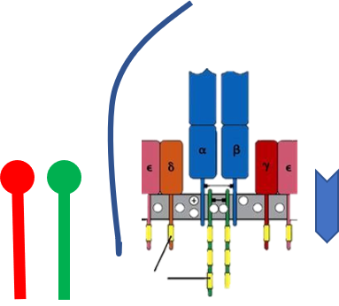
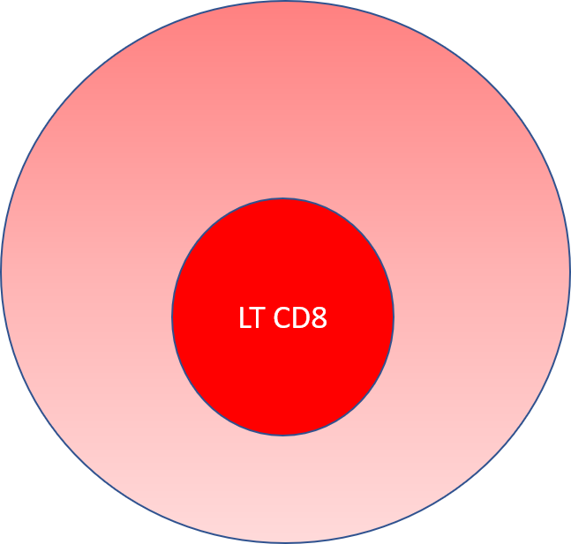
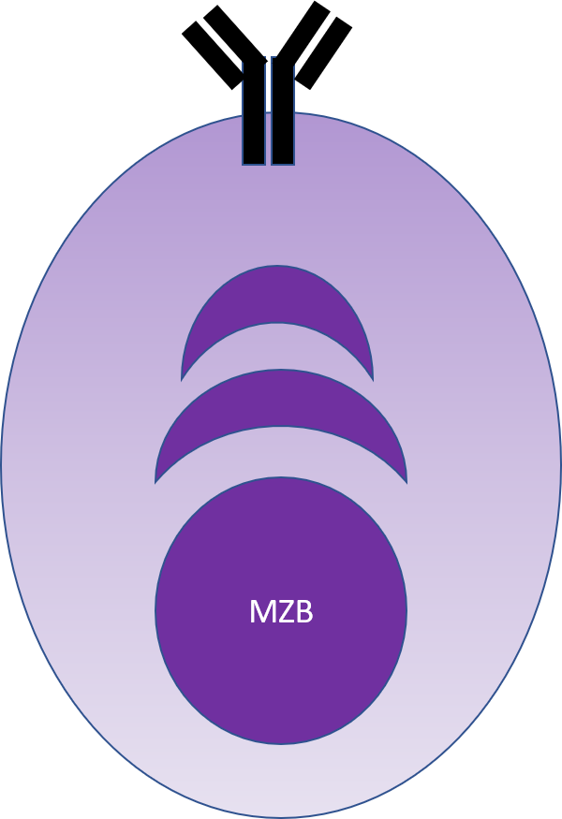
Paracortex
Cortex
Interaction CPAg- LT CD4
Interaction LT CD4 - LB
Production lente d’IgG et mémoire
Interaction CPAg- LT CD8
Production rapide d’IgM sans mémoire

Slide 13
TH1
Elimination du pathogène et détersion du tissu
TH2
TH9
TH17
Treg
…

Slide 14
AMP + MUCUS + Ig
Phase de résolution de l’agression et stimulation de la cicatrisation

Slide 15
… suite du cas clinique
3 mois plus tard, Enzo revient vous voir avec sa mère car celle-ci le trouve très fatiguée.
L’examen physique retrouve :
Une pâleur cutanéo-muqueuse
Des ecchymoses multiples
Un purpura pétéchial
Une persistance de l’otite qui s’est bilatéralisé
une angine
Une hépato-splénomégalie et des adénopathies multiples
La NFS retrouve une Hb à 8g/dL, des Plq à 30G/L, des Leucocytes à 16G/L
L’hospitalisation en Hématologie Pédiatrique permet le diagnostic d’une Leucémie Aiguë Lymphoblastique

Slide 16
Quelles sont les différents types d’immunothérapies anticancéreuses ?

Slide 17
Immunothérapies
4198 : nombre d’essais cliniques sur une immunothérapie anti-cancéreuse dans le monde à la date du 20/06/2021 (Clinicaltrials.gov)
Plusieurs types d’immunothérapies :
Vaccinations anti-cancéreuses
Thérapies cellulaires adoptives : GvL, CAR T cell, primed DC,…
Thérapies médiées par les Immunoglobulines
Traitements adjuvants par cytokines
…

Slide 18
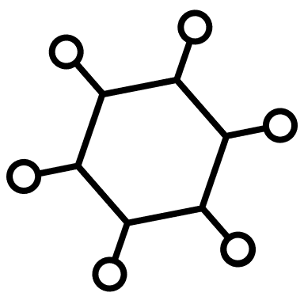
Thérapies cellulaires adoptives
Chimeric Antigen Receptor T cells (CAR T Cells)
Principe :
Résultats : Lymphome diffus à grande cellules B en échec de 2e ligne de traitement => 50% de réponse à 6 mois => 80% de rémission complète chez les patients répondeurs mais risque +++ d’orage cytokinique, d’effets indésirables neurologiques et risques de l’aplasie
Immunosupression du patient
Infection des LT par vecteur viral
Réinjection des CAR T Cells
Prélèvement des LT
Production par le LT du CAR

Slide 19
Thérapies Cellulaires Adoptives
4 générations de CAR T cells
2 CAR T Cells ont l’AMM uniquement dans le LGCB en 3 ligne de traitement : AxiCell et TisaCell
Coût : 350 000€

Slide 20
Inhibiteurs de checkpoints
3e signal : cytokines de prolifération, différentiation et polarisation
1er signal : TCR-CMHp
2e signal : co-signal activateur ou inhibiteur

Slide 21
Inhibiteurs de checkpoints
Checkpoint de type 1
Checkpoint de type 2
CD80/86
CD28
CTLA4
CD28
PD1
PDL1

Slide 22
Inhibiteurs de checkpoints
Cellule Cancéreuse
CD80/86
CD28
CTLA4
PDL1
PDL1
IPILIMUMAB
DURVALUMAB
NIVOLUMAB
PEMBROLIZUMAB

Slide 23
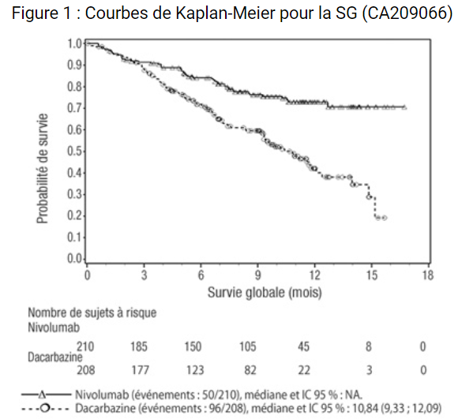
Inhibiteurs de checkpoint
Prix Nobel de médecine 2018 pour James P. Allison & Tasuku Honjo
Bénéfice :
Mélanome stade III ou IV en échec de traitement : survie médiane = 6 mois => gain de 4 mois sous IPILIMUMAB seul (VIDAL : YERVOY – étude MDX010-20 – phase III double aveugle)
Mélanome stade III ou IV non-en échec de traitement : NIVOLUMAB (survie médiane > 18mois) vs DACARBAZINE (survie médiane = 12 mois) (VIDAL OPDIVO – étude CA209066 – phase III double aveugle randomisée)
CNBPC stade III : Radiochimio + DURVALUMAB vs Radiochimio + Placebo : survie médiane = 23 mois => gain de 13 mois (VIDAL : etude PACIFIC phase III double aveugle randomisée multicentrique)
Risque :
Sepsis, colites, atteintes auto-immunes d’organes,…

Slide 24
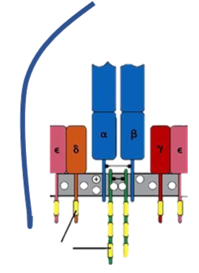
Anticorps thérapeutiques
Complement Dependant Cytotoxicity (CDC)
Ac vecteur de radiomédicament
Ac vecteur de chimiomédicament
Ac de fusion pour mise en contact cellule immunitaire - cible
Macro
phage
FcR
Antibody-Dependant Cellular Cytotoxicity (ADCC)
Ac anti facteur de survie, anti facteur de croissance, anti protéine d’adhésion, anti facteurs d’angiogenèse…

Slide 25
Merci de votre attention

Slide 26
Sources
Cours d’immunologie des Pr Labalette, Dubucquoi et Lefevre – Faculté de Médecine de Lille
Nature Reviews Immunology
Les CAR T cells, Pr Catherine Thieblemont, chef du service d’Hématologie de l’Hôpital Saint-Louis à Paris.
Clinicaltrials.gov
Dr Ali ABBAS : otite moyenne externe
VIDAL

